Slide 1
www.ahorremosgasolina.org El sitio oficial del gobierno para información en el ahorro de combustible
Beneficios del ahorro de combustible
Su Nombre
Organización
Email
Día, Mes, Año

Slide 2
¿Por qué es importante el ahorro de combustible?
Ahorra dinero
Usted puede ahorrar más de $1,000 cada año eligiendo el vehículo más eficiente que cumpla con sus necesidades.
Reduce el cambio climático
El dióxido de carbono (CO₂) derivado de la combustión de gasolina y diésel contribuye al cambio climático global.
Reduce los costos de la dependencia en el petróleo
Nuestra dependencia en el petróleo nos hace vulnerables a la manipulación del mercado del petróleo y a las crisis de precios de petróleo.
Aumenta la sustentabilidad energética
El petróleo es un recurso no renovable, y no podemos sostener nuestro ritmo de uso actual de forma indefinida. Usarlo inteligentemente nos da tiempo para encontrar tecnologías alternativas y combustibles más sustentables.

Slide 3
Ahorra dinero
Un vehículo que le da 30 MPG le costará $560 menos de combustible cada año que uno que le da 20 MPG (suponiendo que recorre 15,000 millas por año a un costo de $2.24).
Durante un periodo de 5 años, el vehículo de 30-MPG le ahorrará $2,800.

Slide 4
Reduce el cambio climático
El dióxido de carbono (CO₂) derivado de la combustión de gasolina y diésel contribuye al cambio climático global.
Los vehículos manejados en carretera emiten cerca de 1.7 billones de toneladas métricas de gases de efecto invernadero (GEIs) en la atmósfera cada año—mayormente en la forma de dióxido de carbono (CO₂).
Aproximadamente la mitad de las emisiones del CO₂ en un hogar vienen de vehículos.
Notes:
El sector de transportación representaba aproximadamente un 27% de las emisiones de los GHGs en 2011. Fuente: Las emisiones de los GHG de vehículos en carretera se basan en Inventory of U.S. Greenhouse Gas Emissions and Sinks: 1990 – 2011 de la EPA.

Slide 5
Reduce el cambio climático (más)
Cada galón de gasolina que se quema crea cerca de 20 libras de GEI.
Eso es aproximadamente de 7 a 10 toneladas de GEI cada año para un vehículo típico.

Slide 6
Reduce el cambio climático (más)
Los dispositivos para control de contaminantes no pueden reducir las emisiones de CO₂ de su auto.
Usted puede reducir emisiones de CO₂
Eligiendo un auto con mejor rendimiento de gasolina
Incrementando su ahorro de combustible siguiendo los consejos para ahorrar gasolina de ahorremosgasolina.org
Manejando menos
Usando bicicleta, o usando el transporte público más frecuentemente
Combinando viajes cuando sea posible

Slide 7
Reduce el cambio climático (más)
Usted también puede reducir las emisiones de CO₂ manejando un vehículo de combustible alternativo
Los vehículos eléctricos no emiten CO₂ del tubo de escape. Sin embargo, puede que la central eléctrica que produce la electricidad emita CO₂.
Si tiene un vehículo enchufable, comprar energía verde puede reducir las emisiones de CO₂ en la central eléctrica.

Slide 8
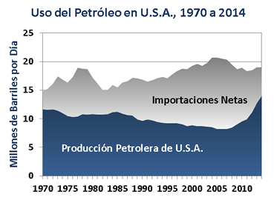
Reduce la dependencia en el petróleo
Más de un cuarto del petróleo que usamos es importado, lo cual costó a nuestra economía aproximadamente $116 billones solo en 2014.

Slide 9
Reduce la dependencia en el petróleo (más)
La mayoría de las reservas mundiales de petróleo están concentradas en el Medio Oriente, y aproximadamente 73% son controladas por miembros de la Organización de Países Exportadores de Petróleo (OPEC).
La fluctuación y manipulación del precio en el petróleo por parte de la OPEC, costó a nuestra economía cerca de $2 trillones del 2004 al 2008.
Podemos reducir el control del mercado por parte de la OPEC y el impacto económico de la fluctuación de precios reduciendo nuestro consumo del petróleo.

Slide 10
Reduce la dependencia en el petróleo - soluciones
La EPA ha establecido nuevos estándares en el ahorro de combustible para autos y camiones nuevos a fin de aumentar gradualmente el ahorro de combustible en el mundo real a cerca de 45 mpg para el auto promedio y 32 mpg para el camión promedio antes del 2025.
Se proyecta que estos estándares van a
Ahorrarles a los consumidores más de $1.7 trillones en el costo de combustible
Reducir nuestra dependencia de petróleo por más de 2 millones de barriles por día en 2025—cerca de la mitad del que importamos actualmente de los países de la OPEC cada día
Para vehículos comprados en el 2025, ahorrar a los compradores de autos nuevos $8,000 en costos de combustible durante las vidas útiles de esos vehículos (comparados con un vehículo que cumple con los estándares de CAFE del año modelo 2011)

Slide 11
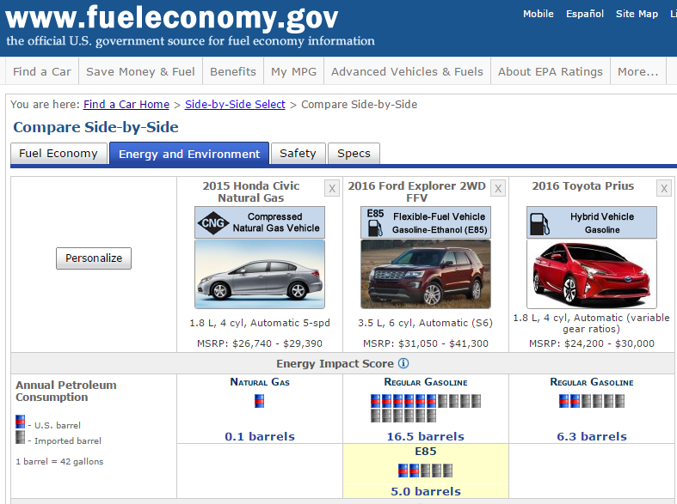
Reduce la dependencia en el petróleo - soluciones
Usted puede ayudar a reducir la dependencia del petróleo seleccionando un vehículo que use menos petróleo.
El puntaje de impacto energético de Ahorremosgasolina.org indica cuánto petróleo consume cada vehículo en un año.
Usted puede disminuir su uso de petróleo maximizando el ahorro de combustible de su presente auto si
Maneja cuidadosamente
Maneja su auto en buen estado
Planea y combina viajes

Slide 12
Aumenta la sustentabilidad energética
El uso de energía sustentable satisface nuestras necesidades energéticas actuales sin comprometer la habilidad de futuras generaciones de satisfacer las suyas.
Photo: Oak Ridge National Laboratory (2011-P03692)

Slide 13
Aumenta la sustentabilidad energética (más)
La energía sustentable requiere que la energía
Se desarrolle de fuentes renovables
Se produzca con tecnologías más eficientes y limpias
Se use más inteligente y eficientemente
Photo: National Renewable Energy Laboratory (09147)

Slide 14
Aumenta la sustentabilidad energética (más)
Los investigadores están trabajando arduamente explorando nuevos combustibles y tecnologías vehiculares.
Los vehículos híbridos, eléctricos, y los de célula de combustible de hidrógeno son áreas de intensa investigación.
Los fabricantes de autos también están usando tecnologías más eficientes en vehículos de gasolina convencional y diésel.
Los combustibles renovables como el etanol y el biodiesel pueden ayudar a compensar el uso de petróleo.
Photo: Oak Ridge National Laboratory (2011-P01919)

Slide 15
¡Gracias!
Para más información acerca de los beneficios del ahorro de combustible, por favor visite ahorremosgasolina.org.

